Slide 1


Slide 2


Slide 3


Slide 4
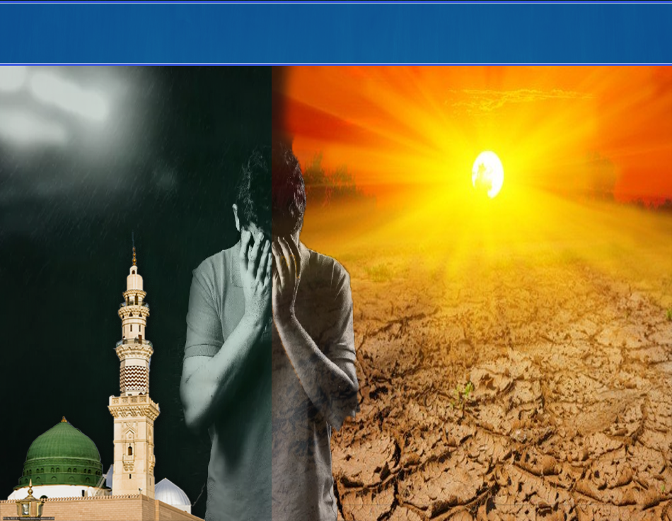
Pujian Kepada Allah S.W.T.
الْحَمْدُ للهِ
Segala puji-pujian hanya bagi
Allah S.W.T.

Slide 5
Syahadah
أَشْهَدُ أَن لآ إِلَهَ إِلاَّ اللهُ وَحْدَهُ لاَ شَرِيْكَ لَهُ، وَأَشْهَدُ أَنَّ مُحَمَّدًا عَبْدُهُ وَرَسُوْلُهُ
Dan aku bersaksi bahawa sesungguhnya tiada tuhan melainkan Allah Yang Maha Esa, tiada sekutu bagiNya dan juga aku bersaksi bahawa Nabi Muhammad SAW itu adalah hambaNya dan RasulNya.

Slide 6
Selawat Ke Atas
Nabi Muhammad S.A.W
اللَّهُمَّ صَلِّ وَسَلِّمْ عَلَى سَيْدِنَا مُحَمَّدٍ
وَعَلَى ءَالِهِ وَصَحْبِهِ.
Ya Allah, Cucurilah rahmat dan sejahtera ke atas Nabi Muhammad SAW dan ke atas keluarganya serta para sahabatnya.

Slide 7
Pesanan Taqwa
اتَّقُوا الله، وَعَلِّقُوا الآمَالَ فِى الله، وَاتَّجِهُوْا إِلَيْهِ فِيْ حَلَاوَةِ الإِيْمَان، وَشُمُوْلِ الإِسْلاَم
Bertakwalah kepada Allah Taala. Sandarkan harapan saudara-saudara kepada Allah dan dekatinya melalui kemanisan iman dan kesyumulan Islam.

Slide 8
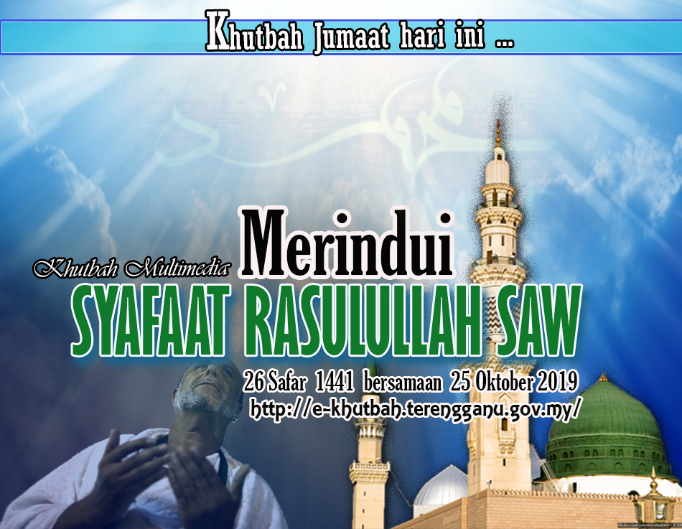

Slide 9
Riwayat Imam Bukhari yang bermaksud:
Setelah dipohon oleh ummat manusia yang sudah
tidak tahan lagi dengan keadaan huru-hara
di Padang Mahsyar untuk diketahui kedudukan mereka,
Baginda bersabda:
“Aku bangkit lalu pergi ke bawah Arasy, aku duduk bersujud kepada Tuhanku. Kemudian, Allah melapangkan aku dan mengilhamkan aku dengan segala pujian dan keindahan pujaan kepadaNya, akan laluan yang tidak pernah diberikan kepada sesiapa pun sebelumku. Lalu terdengar perintah: angkatlah kepalamu, pohonlah, nescaya kamu dikurniakan, dan mintalah syafaat, nescaya kamu diberikan syafaat. Aku pun mengangkat kepalaku dan memohon; ya Tuhanku, Ummatku ummatku. Wahai Tuhanku, Ummatku ummatku. Wahai Tuhanku, Ummatku ummatku... Lalu terdengar seruan: Wahai Muhammad; Bawalah masuk ke dalam Syurga daripada ummatmu, mereka yang tidak perlu dihisab, melalui pintu paling kanan Syurga.”

Slide 10
Sabda Rasulullah SAW
يَخْرُجُ قَوْمٌ مِنَ النَّارِ بِشَفَاعَةِ مُحَمَّدٍ صَلَّى اللهُ عَلَيْهِ وَسَلَّمَ
فَيَدْخُلُونَ الجَنَّةَ، يُسَمَّوْنَ الجَهَنَّمِيِّينَ رواه البخاري
“Akan keluar sekumpulan (umat) daripada Neraka dengan Syafaat Muhammad s.a.w., lalu mereka memasuki syurga. Mereka dinamakan Jahannamiyyun”

Slide 11
Kemuliaan dan keistimewaan
baginda Rasulullah SAW
Syafaat memasukkan umat ke dalam syurga
Syafaat mengeluarkan umat yang menjalani
hukuman daripada neraka Jahannam.
Perantaraan kepada Allah Taala untuk
mendapatkan kebaikan atau menolak kemudharatan.

Slide 12
Firman Allah dalam
Surah Taaha : Ayat 109
يَوْمَئِذٍ لاَّ تَنفَعُ الشَّفَاعَةُ إِلاَّ مَنْ أَذِنَ لَهُ الرَّحْمَنُ
وَرَضِيَ لَهُ قَوْلاً
“Pada hari itu, tidak lagi berfaedah syafaat kecuali orang yang diizinkan oleh Allah, dan orang yang diredhai perkataannya”

Slide 13
Syafaat terlaksana dengan
beberapa syarat
Mendapat redha dan izin Allah Taala
Menurut Ulama’
Syafaat Umum: Dikurniakan oleh Allah kepada hamba-hambanya yang soleh seperti para nabi, syuhada dan siddiqin.
Syafaat Khusus: Dikurniakan khusus kepada Nabi Muhammad SAW, iaitu syafaat menyegerakan proses hisab di hari kiamat.

Slide 14
Faktor-faktor yang membawa
kepada syafaat
1
Keimanan yang mantap kepada Allah Taala
Sabda Rasulullah SAW
أَسْعَدُ النَّاسِ بِشَفَاعَتِي يَوْمَ القِيَامَةِ مَنْ قَالَ:
خَالِصًا مِنْ قِبَلِ نَفْسِهِ رواه البخاري
Orang yang paling bahagia dengan syafaatku di hari kiamat ialah orang yang mengucap
لاَ إِلَهَ إِلاَّ اللهُ

Slide 15
2
Menjawab Azan muazzim dan memohon
Dikurniakan wasilah kepada Rasulullah SAW
selepas berselawat
Sabda Rasulullah SAW
مَنْ قَالَ حِينَ يَسْمَعُ النِّدَاءَ: اللَّهُمَّ رَبَّ هَذِهِ الدَّعْوَةِ التَّامَّةِ، وَالصَّلاَةِ القَائِمَةِ آتِ مُحَمَّدًا الوَسِيلَةَ وَالفَضِيلَةَ، وَابْعَثْهُ مَقَامًا مَحْمُودًا الَّذِي وَعَدْتَهُ، حَلَّتْ لَهُ شَفَاعَتِي يَوْمَ القِيَامَةِ. رواه البخاري
Sesiapa yang berdoa selepas mendengar azan: “Ya Allah Tuhan bagi azan yang sempurna dan sembahyang yang didirikan, kurniakanlah kepada penghulu kami Nabi Muhammad saw al-wasilah dan kemuliaan. Bangkitkanlah Baginda pada kedudukan yang terpuji yang telah Engkau janjikan. Sesungguhnya Engkau tidak memungkiri janji”, nescaya layaklah baginya syafaatku pada hari Kiamat.

Slide 16
3
Banyak berselawat kepada Rasulullah SAW
Sabda Rasulullah SAW
مَنْ صَلَّى عَلَيَّ حِينَ يُصْبِحُ عَشْرًا وَحِينَ يُمْسِي عَشْرًا،
أَدْرَكَتْهُ شَفَاعَتِي يَوْمَ الْقِيَامَةِ . رواه الطبراني
Sesiapa yang berselawat kepadaku, ketika pagi, sepuluh kali selawat dan ketika petang, sepuluh kali selawat, nescaya syafaatku di hari Qiamat dikurniakan kepadanya.

Slide 17
4
Mencintai Allah dan Rasulnya dengan mendalam
Sabda Rasulullah SAW
يَا رَسُولَ اللهِ، مَتَى السَّاعَةُ قَائِمَةٌ؟ قَالَ: «وَيْلَكَ، وَمَا أَعْدَدْتَ لَهَا» قَالَ: مَا أَعْدَدْتُ لَهَا إِلاَّ أَنِّي أُحِبُّ اللهَ وَرَسُولَهُ، قَالَ: «إِنَّكَ مَعَ مَنْ أَحْبَبْتَ». رواه البخاري
Wahai, Rasulullah, bilakah Qiamat berlaku? Nabi s.a.w bertanya: Apakah yang kamu sediakan untuk menghadapi hari Qiamat. Jawab sahabat itu; Tidak aku sediakan untuk menghadapi Qiamat melainkan sesungguhnya aku sangat cinta kepada Allah dan RasulNya. Sabda Nabi s.a.w; Engkau sudah pasti bersama dengan orang yang engkau sayangi.

Slide 18
Menterjemahkan kecintaan kepada Rasulullah SAW.
Menghayati Sunnah dan Menuruti
jejak langkah Rasulullah SAW
Seharusnya kita mengambil tahu nasib malang yang menimpa saudara seagama.
Berusaha meningkatkan kedudukan umat dan sentiasa bersifat pengasih dan penyayang sesama Islam.

Slide 19
Firman Allah dalam
Surah At-Taubah Ayat 128
لَقَدْ جَاءكُمْ رَسُولٌ مِّنْ أَنفُسِكُمْ عَزِيزٌ عَلَيْهِ مَا عَنِتُّمْ حَرِيصٌ عَلَيْكُم بِالْمُؤْمِنِينَ رَؤُوفٌ رَّحِيمٌ
Sesungguhnya telah datang kepada kamu seorang Rasul dari golongan kamu sendiri, yang menjadi sangat berat kepadanya sebarang kesusahanmu, yang sangat inginkan kebaikan bagimu, (dan) amat belas lagi penyayang kepada orang yang beriman

Slide 20
بَارَكَ اللهُ لِي وَلَكُمْ بِالقُرْآنِ العَظِيمِ، وَنَفَعَنِي وَإِيَّاكُمْ بِمَا فِيهِ مِنَ الآيَاتِ وَالذِّكْرِ الحَكِيمِ، وَتَقَبَّلَ مِنِّي وَمِنْكُمْ تِلَاوَتَهُ إِنَّهُ هُوَ السَّمِيعُ العَلِيمُ، أَقُولُ قَولِ هَذَا وَأَسْتَغْفِرُ اللهَ العَظِيمَ لِي وَلَكُمْ، وَلِسَائِرِ المُسْلِمِينَ وَالمُسْلِمَاتِ، وَالمُؤْمِنِينَ وَالمُؤْمِنَاتِ، فَاسْتَغْفِرُوهُ فَيَا فَوْزَ المُسْتَغْفِرِينَ وَيَا نَجَاةَ التَّائِبِين.َ

Slide 21
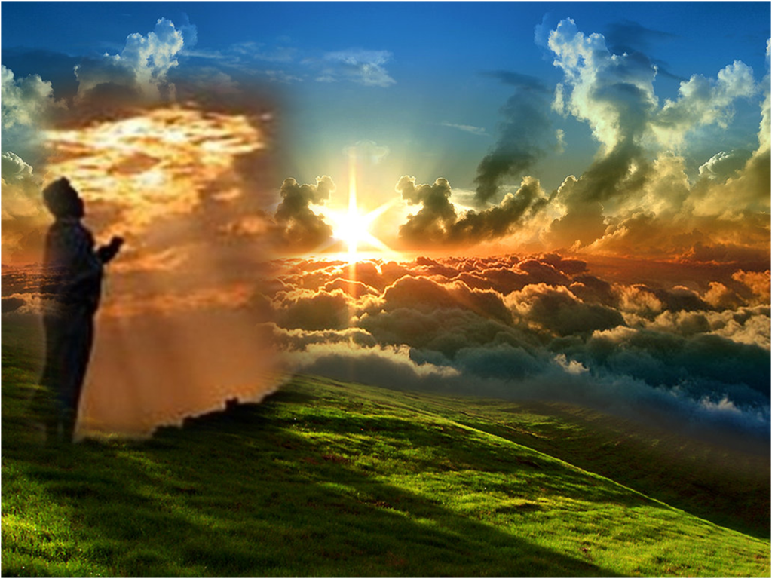
Doa Antara Dua Khutbah
Aamiin Ya Rabbal Aalamin..
Tuhan Yang Memperkenankan Doa Orang-orang Yang Taat, Berilah Taufik Kepada Kami
Di Dalam Mentaatimu, Ampunilah Kepada
Mereka Yang
Memohon Keampunan.
Aamiin

Slide 22


Slide 23
Pujian Kepada Allah S.W.T.
الْحَمْدُ لِلَّهِ
Segala puji-pujian hanya bagi Allah S.W.T.

Slide 24
Syahadah
أَشْهَدُ أَن لَّا إِلَهَ إِلَّا اللهُ وَحْدَهُ لَا سَريكَ لَه،
وَأَشْهَدُ أَنَّ مُحَمَّدًا عَبْدُهُ وَرَسُوْلُهُ
Dan aku bersaksi bahawa sesungguhnya tiada tuhan melainkan Allah Yang Maha Esa, dan aku bersaksi bahawa junjungan kami nabi Muhammad S.A.W adalah hambaNya dan rasulNya.

Slide 25
Selawat Ke Atas
Nabi Muhammad S.A.W
اللَّهُمَّ صَلِّ وَسَلِّمْ وَبَارِكْ عَلَى سَيِّدِنَا مُحَمَّدٍ
وَّعَلَى آلِهِ وَصَحْبِهِ.
Ya Allah, Cucurilah rahmat dan sejahtera ke atas junjungan kami Nabi Muhammad s.a.w. dan keluarganya serta para sahabatnya.

Slide 26
Pesanan Takwa
فَيَآ أَيُّهَا النَّاسُ، اتَّقُوْا اللهَ تَعَالَى وَأَطِيْعُوْه.
Bertakwalah kepada Allah dengan sebenar-benarnya dengan melaksanakan perintahnya serta meninggalkan larangannya.

Slide 27
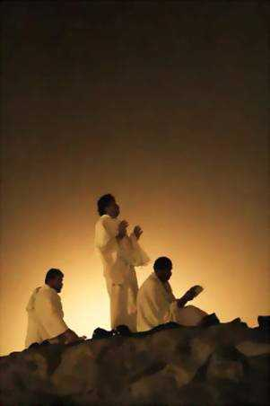
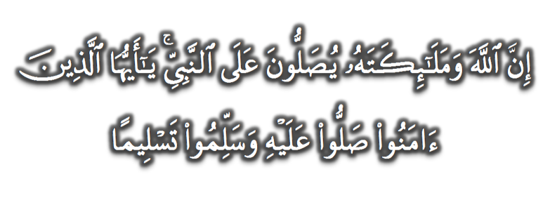
Seruan
Mengenang jasa rasul kesayangan, nabi Muhammad SAW yang berjuang membawa ajaran Islam. Selawat dan salam kepada Rasulullah s.a.w.
(Surah Al-Ahzab : Ayat 56)
“Sesungguhnya Allah Taala Dan Para MalaikatNya Sentiasa Berselawat Ke Atas Nabi (Muhammad).
Wahai Orang-orang Beriman! Berselawatlah Kamu
Ke Atasnya Serta Ucapkanlah Salam Sejahtera Dengan Penghormatan Ke Atasnya Dengan Sepenuhnya”.

Slide 28
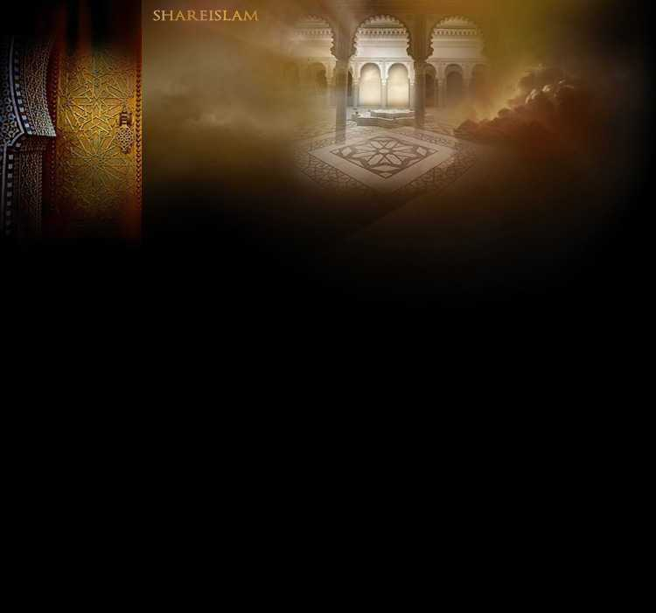
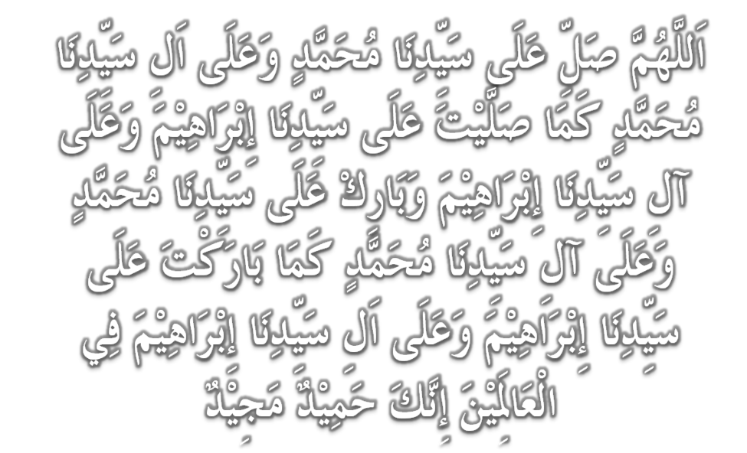
Selawat

Slide 29
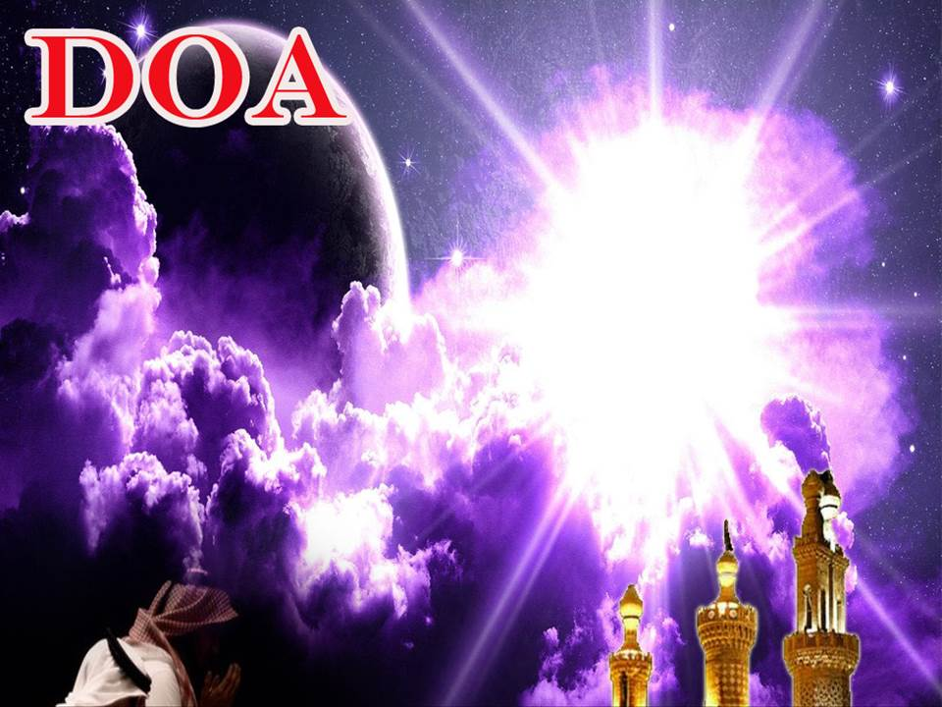
وَارْضَ اللَّهُمَّ عَنِ الْخُلَفَاءِ الرَّاشِدِيْنَ الْمَهْدِيِّيْنَ، سَادَتِنَا أَبِيْ بَكْرٍ وَعُمَرَ وَعُثْمَانَ وَعَلِيّ، وَعَنْ بَقِيَّةِ الصَّحَابَةِ أَجْمَعِيْنَ، وَعَنِ التَّابِعيْنَ وَتَابِعِى التَّابِعِيْنَ بِإِحْسَانٍ إِلَى يَوْمِ الدِّيْن.
Dan berilah keredhaan ke atas Khalifah
ar-rasyidin, Abu Bakar, Omar, Uthman dan Ali, dan seluruh sahabat-sahabatnya serta pengikut- pengikut Baginda hingga hari pembalasan.

Slide 30

اللَّهُمَّ اغْفِرْ لِلْمُؤْمِنِيْنَ وَالْمُؤْمِنَاتِ، وَالْمُسْلِمِيْنَ وَالْمُسْلِمَاتِ، الأَحْيَاءِ مِنْهُمْ وَالأَمْوَات،
إِنَّكَ سَمِيْعٌ قَرِيْبٌ مُجِيْبُ الدَّعَوَات.
Ya Allah, Ampunkanlah Dosa Golongan Muslimin Dan Muslimat, Mu’minin Dan Mu’minaat, samada yang masih hidup atau yang telah mati. Sesungguhnya Engkau Maha Mendengar dan Maha Memakbulkan segala permintaan.

Slide 31
اللَّهُمَّ أَلِّفْ بَيْنَ قُلُوْبِنَا، وَأَصْلِحْ ذَاتَ بَيْنِنَا، وَاجْعَلْنَا مِنَ الرَّاشِدِيْن. اللَّهُمَّ أَحْسِنْ عَاقِبَتَنَا فِى الأُمُوْرِ كُلِّهَا، وَأَجِرْنَا مِنْ خِزْيِ الدُّنْيَا وَعَذَابِ الأَخِرَة، يَا رَبَّ الْعَالَمِيْن.
(Ya Allah, lembutkanlah hati-hati kami... perbaikilah hubungan antara kami. Dan jadilah kami golongan yang mendapat bimbingan daripadaMu.
Ya Allah.. Perelokkan kesudahan kami dalam segala hal semuanya, dan lindungilah kami daripada kehinaan di dunia dan di akhirat. Wahai Tuhan sekalian alam..)

Slide 32
اللَّهُمَّ أَعِزَّ الْإِسْلَامَ وَالْمُسْلِمِيْنَ، وَأَذِلَّ الشِّرْكَ وَالْمُشْرِكِيْنَ، وَدَمِّرْ أَعْدَاءَكَ أَعْدَاءَ الدِّيْن وَانْصُرْ عِبَادَكَ الْمُؤْمِنِيْن.
Ya Allah! Daulatkan Islam dan muliakan orang Islam dan hinakanlah kesyirikan dan orang Musyrik, dan hancurkanlah musuh-musuh Islam dan berilah kemenangan kepada hamba-Mu.

Slide 33
اللَّهُمَّ أَصْلِحْ لَنَا دِيْنَنَا الَّذِيْ هُوَ عِصْمَةُ أَمْرِنَا، وَأَصْلِحْ لَنَا دُنْيَانَا الَّتِيْ فِيْهَا مَعَاشُنَا، وَأَصْلِحْ لَنَا أَخِرَتَنَا الَّتِيْ فِيْهَا مَعَادُنَا، وَاجْعَلِ الْحَيَاةَ زِيَادَةً لَنَا فِيْ كُلِّ خَيْرٍ، وَاجْعَلِ الْمَوْتَ رَاحَةً لَنَا مِنْ كُلِّ شَرٍّ.
Ya Allah! Perbaikilah bagi kami agama kami kerana ia penjaga urusan kami, perbaikilah bagi kami dunia kami kerana didalamnya tempat kehidupan kami, perbaikilah bagi kami akhirat kami kerana ia tempat kembali kami, jadikanlah kehidupan sebagai kebaikan bagi kami dan jadikanlah kematian sebagai kerehatan kami daripada segala kejahatan.

Slide 34
Ya Allah, Engkaulah Tuhan Yang Maha Berkuasa, kami bersyukur kehadrat-Mu yang telah mengurniakan Rahmat dan Keberkatan kepada negeri ini yang terus sejahtera dan maju, serta rakyatnya bersatu padu di bawah naungan al Sultan kami sebagai Ketua Agama Islam di negeri ini.
Justeru, kami pohon kehadrat-Mu ya Allah, tetapkanlah Iman dan pegangan kami dengan berpaksikan akidah ahli Sunnah Wal Jemaah. Peliharalah kami daripada ajaran yang difatwakan sesat dan terkeluar daripada Islam dan ajaran yang seperti Qadyani dan Syiah.
Terengganu.

Slide 35
Ya Allah, Ya Rahman, Ya Rahim, satukanlah hati-hati kami, kurniakanlah kami rezeki yang luas lagi Barakah, kayakanlah kami dengan ilmu yang bermanfaat dan lindungilah kami daripada bala bencana.
Ya Allah, Kurniakanlah petunjuk kepada kami untuk mengekalkan solat fardu secara berjamaah serta menunaikan zakat dan mewakafkan harta melalui Majlis Agama Islam Dan Adat Melayu Terengganu (MAIDAM), serta jadikanlah kami hamba yang pemurah dengan menginfakkan sebahagian daripada rezeki yang Engkau kurniakan, kepada tabung dana pembinaan masjid negeri Terengganu yang diuruskan oleh Jabatan Hal Ehwal Agama Terengganu.

Slide 36
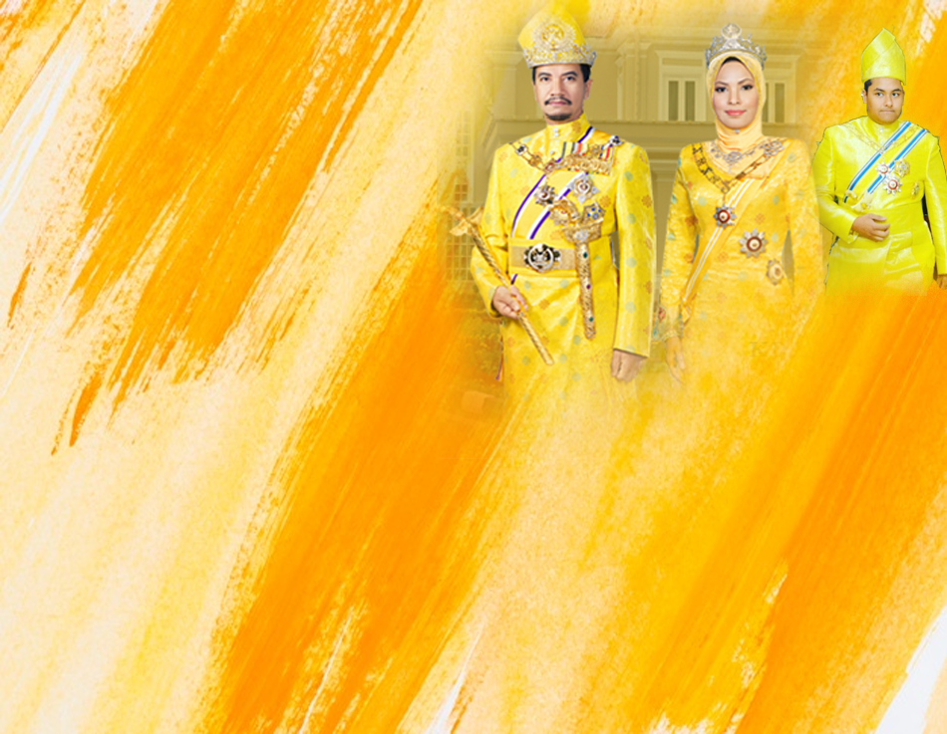
Ya Allah…
Peliharakanlah Dengan Senantiasa Mendapat Pertolongan, Hidayah, Taufiq, Kesihatan dan Keselamatan DariMu
Ya Allah… Yang Maha Pemurah
Kebawah Duli Yang Maha Mulia Raja Kami,
Al Wathiqu Billah Sultan Mizan Zainal Abidin Ibni
Al Marhum Sultan Mahmud Al Muktafi Billah Shah, Limpahilah RahmatMu Untuk Baginda, Juga Untuk Sultanah Nur Zahirah Terengganu
Peliharakanlah Ya Allah… Putera Puteri Ahli Keluarga , Keturunan dan Kerabat Baginda

Slide 37
Ya Allah…
Peliharakanlah Para Ulama,
Semua Pembesar, Hakim-hakim,
Pegawai Kerajaan dan Rakyat Jelata Baginda
Dari Kalangan Orang Islam dan Mereka Yang Beriman Lelaki Perempuan Di Dunia Dan Akhirat Dengan Segala RahmatMu Wahai Allah Yang Maha Penyayang
Ya Allah…
Peliharakanlah Juga Raja Muda Kami
Tengku Muhammad Ismail Ibn Al Wathiqu Billah
Sultan Mizan Zainal Abidin

Slide 38
رَبَّنَا ظَلَمْنَا أَنْفُسَنَا وَإِنْ لَمْ تَغْفِرْ لَنَا وَتَرْحَمْنَا لَنَكُوْنَنَّ مِنَ الْخَاسِرِيْنَ.
رَبَّنَا آتِنَا فِي الدُّنْيَا حَسَنَةً وَفِي الآخِرَةِ حَسَنَةً وَقِنَا عَذَابَ النَّارِ. وَصَلَّى اللهُ عَلىَ سَيِّدِنَا مُحَمَّدٍ وَعَلىَ آلِهِ وَصَحْبِهِ وَسَلَّمْ. وَالْحَمْدُ للهِ رَبِّ الْعَالَمِيْنَ.
Ya Allah …
Kami Telah Menzalimi Diri Kami Sendiri
Dan Sekiranya Engkau Tidak Mengampunkan Kami Dan Merahmati Kami Nescaya Kami Akan Menjadi Orang Yang Rugi.
Ya Allah…
Kurniakanlah Kepada Kami Kebaikan Di Dunia Dan Kebaikan Di Akhirat Serta Hindarilah Kami Dari Seksaan Neraka.

Slide 39
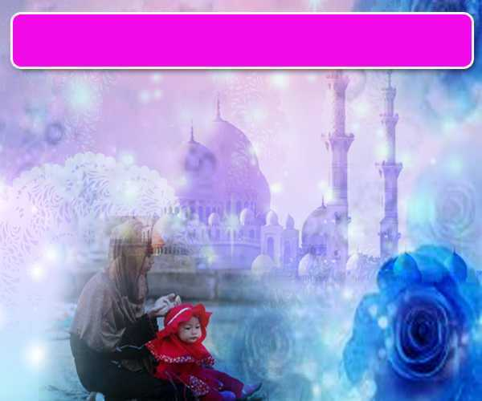
Wahai Hamba-hamba Allah….
Sesungguhnya ALLAH menyuruh berlaku adil, dan berbuat kebaikan, serta memberi bantuan kepada kaum kerabat dan melarang daripada melakukan perbuatan-perbuatan keji dan mungkar serta kezaliman. Ia mengajar kamu (dengan suruhan dan larangannya ini) supaya kamu mengambil peringatan mematuhinya.

Slide 40
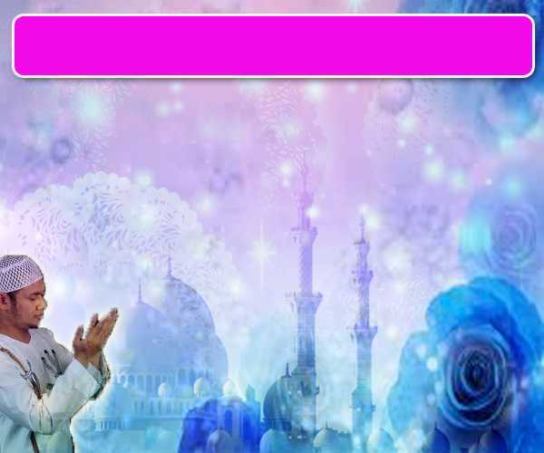
Maka Ingatlah Allah Yang Maha Agung
Nescaya Dia Akan Mengingatimu
Dan Bersyukurlah Di Atas Nikmat-nikmatNya Nescaya Dia Akan Menambahkan Lagi Nikmat Itu Kepadamu, dan Pohonlah
Dari Kelebihannya, Nescaya Akan Diberikannya Kepadamu. Dan Sesungguhnya Mengingati Allah Itu Lebih Besar (Faedah Dan Kesannya) Dan (Ingatlah) Allah Mengetahui Apa Yang Kamu Kerjakan.

Slide 41

SYAFAAT IALAH PERANTARAAN KEPADA ALLAH TAALA UNTUK
MENDAPATKAN KEBAIKAN ATAU MENOLAK KEMUDHARATAN.
DI ANTARA KELEBIHAN YANG DIKURNIAKAN OLEH ALLAH TAALA KEPADA RASULULLAH SAW IALAH DAPAT MEMBERI SYAFAAT KEPADA UMAT BAGINDA PADA HARI KIAMAT NANTI.
SEBAGAI SEORANG UMAT BAGINDA, SELAIN DARIPADA MENGERJAKAN AMALAN SOLEH, KITA AMAT MENGHARAPKAN SYAFAAT BAGINDA. ANTARA ASBAB YANG MEMBAWA KEPADA SYAFAAT BAGINDA IALAH:
i) KEIMANAN YANG MANTAP KEPADA ALLAH TAALA
ii) MENJAWAB AZAN DAN MEMOHON DIKURNIKAN WASILAH
RASULULLAH SAW SELEPAS BERSELAWAT.
iii) BANYAK SELAWAT KEPADA BAGINDA SAW
iv) MENCINTAI ALLAH DAN RASULNYA DENGAN MENDALAM
MENCINTAI RASULULLAH SAW BOLEH DITERJEMAHKAN MELALUI
PENGHAYATAN SUNNAH DAN MENURUT JEJAK LANGKAH BAGINDA.

Slide 42


